Slide 1
Тринадцатое февраля
Классная работа

Slide 3
Ночь, улица, фонарь, аптека, Бессмысленный и тусклый свет. Живи еще хоть четверть века — Все будет так. Исхода нет.
Умрешь — начнешь опять сначала И повторится все, как встарь: Ночь, ледяная рябь канала, Аптека, улица, фонарь.

Slide 4
Односоставные предложения и их роль в речи

Slide 5
О каком из типов односоставных предложений пишет…
М.В.Ломоносов:
1.«Умолчание местоимений личных перед спрягаемыми формами глагола к «украшению и важности служит»
ученый-лингвист А.М.Пешковский:
2.«Внимание сосредоточено на действии, действующее лицо «намеренно устранено, намеренно представляется как неизвестное, неопределенное».
Л.Н.Толстой об одном из стихотворений А.А.Фета:
3.«В нем нет ни одного глагола. Каждое выражение ─ картина».
доктор филологических наук В.В.Бабайцева:
4. «Самая пёстрая и наиболее употребляемая группа односоставных предложений».
А.М. Пешковский:
5. «Чем интимнее какое-либо переживание, чем труднее говорящему выставить его напоказ перед всеми, тем охотнее он облекает его в форму обобщения».

Slide 6
Найдите предложения, определить, чем выражены главные члены
группа №1- определенно-личные
группа №2 – неопределенно-личные
группа №3 – обобщенно-личные
группа №4 – безличные
группа №5 - назывные

Slide 7
Проверяем!
№1- определенно-личные предложения (2,6,8)
группа №2 – неопределенно-личные (3,5)
группа №3 – обобщенно-личные (10,13)
группа №4 – безличные (11,12)
группа №5-назывные (1,7,9)

Slide 8
Найдите все словосочетания в предложении и определите способ связи в них

Slide 9
Согласование-предложения №1,7,9
Управление-предложения №2,3,5
Примыкание-предложения №4,6,8
С разными способами связи-предложения №12,13

Slide 10
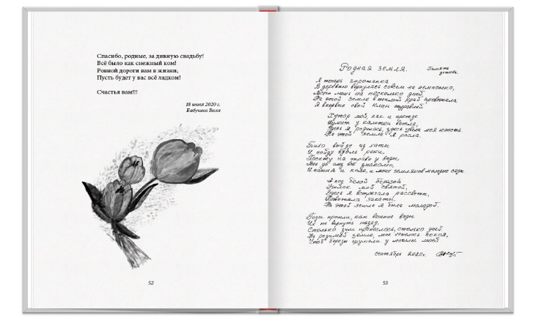
Употребление односоставных предложений в речи

Slide 11
Домашнее задание на выбор:
1.Составьте текст на тему «Февральские зарисовки», используя односоставные предложения.
2.Выписать из поэмы М.Ю.Лермонтова «Мцыри» по 2 предложения на каждый вид односоставных предложений.

